Slide 1

接口基本概念
第 1 章 接口技术概述
接口的基本结构及I/O端口的编址方式
CPU 和外设之间的信息传送方式
接口电路的分析与设计方法

Slide 2
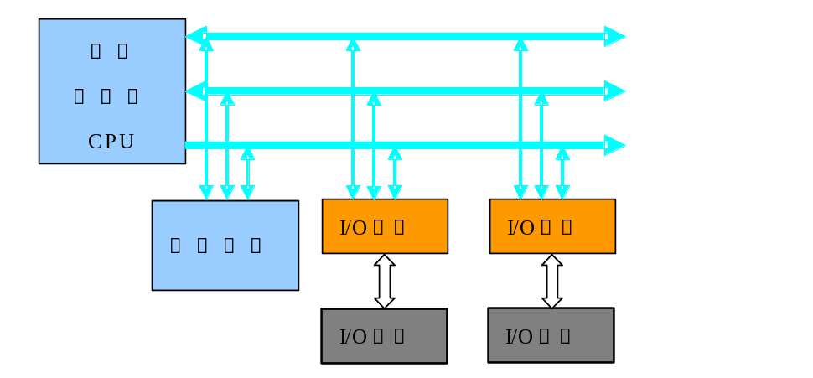
1.1 接口的基本概念
正如绪论部分所述，绝大多数I/O设备均是通过I/O接口与系统总线相连，从而与CPU进行信息交换。
图1-1 微机系统结构示意图

Slide 3
一. 接口与接口技术
伴随着计算机技术的飞速发展，各种功能繁多的外设不断出现。这些外设的组成及工作原理千差万别（机械式、电子式、光电式），所采用的信号形式也各不相同（数字量、模拟量、开关量），工作速度差异也很大（高速、中速、低速），… … 。由于它们的多样性和复杂性，使得这些外设不可能像存储器那样直接连在系统总线上，CPU也无法直接对所有外设进行管理与控制。因此，CPU与外设之间必须有某个中间环节，这就是
接口（Interface）：是CPU与外界的连接部件（电路），是CPU与外界进行信息交换的中转站。
早期的接口电路是由小规模集成电路构成的功能简单的逻辑电路。随着大规模集成电路及计算机技术的发展，目前微机接口本身已不再是一些逻辑电路的简单组合，而是采用硬件与软件相结合的方法，使微处理器与外部世界进行最佳耦合、匹配，以在CPU与外界之间实现高效、可靠的信息交换的一门技术。因此，接口技术是硬件和软件相结合的综合技术。

Slide 4
二. 接口的功能
从解决CPU与外设在连接时存在矛盾的观点看，CPU与外设之间的接口一般应具备如下功能：
数据缓冲
提供联络信息
接收和执行CPU命令
设备选择（寻址）
中断管理
信号与信息格式转换
可编程（固定式简单接口、智能接口）

Slide 5
1.2 接口的基本结构及I/O端口的编址方式
一. I/O接口的基本结构
端口地址
数 据
数 据
CPU
I/O接口
状 态
外设
控 制
控 制
图1-1 I/O接口的基本结构
接口作为一个“桥梁”，一边连着系统总线，另一边连着外部设备，是CPU与外设进行信息交换的中转站。

Slide 6
接口的内部构成
数据输入寄存器
(or 三态门)
译码
电路
数据线
AB
数据输出寄存器
(锁存器)
DB
状态线
状态寄存器
(or 三态门)
控制
逻辑
CB
控制线
命令寄存器

Slide 7
通常把I/O接口电路中能被CPU直接访问的寄存器或某些特定的器件的地址（即编号）称之为端口（Port）。
所以接口中一般包含三种类型的端口：数据端口、状态端口和控制端口/命令端口。通常情况下，数据端口是可读、可写或可读写的，状态端口一般是只读的，而控制端口一般是只写的。这样，CPU对外设的访问实际上就是CPU对I/O接口中端口的读/写操作。
二. I/O端口的编址方式
像存储单元一样，为了便于CPU访问所有的I/O端口，每个端口都需要一个唯一的编号，即端口地址。
统一编址
独立编址

Slide 8
端口与内存统一编址
00000H
内存
地址
960KB
F0000H
端口地址
64KB
FFFFFH

Slide 9
端口独立编址
00000H
内存
地址
FFFFFH
0000H
端口
地址
FFFFH

Slide 10
1. 统一编址方式
优点： I/O端口地址空间大；访问I/O端口的指令比较齐全，功能强，使用方便；CPU的I/O 控制逻辑比较简单。
缺点：减少了内存可用空间； I/O操作时间较长，而且从指令上不易区分一条指令是访问内存还是访问外设，程序可读性差。
2. 独立编址方式
优点： 不占用内存空间；访问I/O端口的指令格式较短，速度快，程序可读性强。
缺点：需设置专用指令，这些指令功能较弱； CPU的I/O 控制逻辑相对比较复杂。

Slide 11
1.3 CPU与外设之间的信息传送方式
为保证CPU和外设之间正确而有效地进行数据传输，必须针对不同的外设、不同的使用场合，采用不同的数据传送控制方式。
对微机来说，CPU与外设之间的数据传送控制方式通常有四种：
1. 无条件传送方式
是一种最简单的I/O控制方式，它所需要的硬件和软件都较简单，其所有的操作均是通过执行程序来完成的。这种方式要求外设和CPU始终是准备好的，且接口中一般只需数据端口。
无条件传送方式在实际应用中使用的场合较少，只用于对一些简单外设（如开关、发光二极管等）的操作和控制。其接口非常简单，输入接口器件一般选择三态门，输出接口器件则选择锁存器。
图1-2和1-3分别给出了无条件传送方式下输入和输出接口的一般连接模式。可见无论数据输入还是输出，在无条件传送方式中，数据的交换总是同I/O指令的执行同步，所以该方式也称作同步传送方式。

Slide 12
三态门
外设
D₀
D₇
Y₀
Y₇
A₀
A₇
D₀
D₇
～
…
～
～
～
系统
总
线
E
A₀
A₁₅
I/O地址
～
译码器
IOR
图1-2 三态门作为数据输入接口的一般连接模式

Slide 13
锁存器
外设
D₀
D₇
D₀
D₇
Q₀
Q₇
D₀
D₇
～
…
～
～
～
系统
总
线
CP
A₀
A₁₅
I/O地址
～
译码器
IOW
图1-3 锁存器作为数据输出接口的一般连接模式

Slide 14
2. 查询方式（条件传送方式）
查询方式是指CPU在传送数据之前，要先检查外设是否“准备好”，若未准备好则继续查询其状态，只有当外设准备好时才进行数据传输。其传送一次数据的过程如图1-4所示：
读状态端口
N
准备好？
图1-4 查询方式传送
一次数据的流程
Y
读/写数据端口
进行数据传送
查询方式也称为应答式，在实际应用中使用的场合较多，只要外设的速度比较慢，且对CPU的工作效率要求不高，那么CPU就可采用查询方式与外设进行信息交换。其接口中必有状态端口和数据端口，所用硬件数量较少，代价是软件开销较大。

Slide 15
3. 中断方式
查询方式尽管很简单，但它有以下两方面的限制：
① CPU在对外设进行查询时不能做其他工作，特别是在对多个外设轮询时，无论是否必要都要查询外设状态，造成处理器时间浪费，CPU工作效率降低。
② CPU在对多个外设以查询方式实现I/O操作时，如果某外设要求CPU对其服务的时间间隔小于CPU对多个外设轮询一个循环所需的时间，则CPU就不能与外设进行实时数据交换，可能会造成数据丢失。
为进一步提高CPU的效率、使系统具有实时性，引入了中断方式。
所谓中断是指某事件的发生引起CPU暂停当前程序的执行，转去对所发生的事件进行处理，处理结束后又回到原程序被打断处接着执行这样一个过程。
当外设已准备好，需要和CPU交换数据时，它就通过I/O接口给CPU一个中断请求信号；CPU响应接口的中断请求，暂停正在执行的程序，插入I/O操作程序，完成数据传输。由于CPU省去了对外设状态的查询和等待时间，从而使CPU与外设可并行工作，大大提高了系统效率。

Slide 16
4. DMA方式
中断方式由于以下两个因素不适合于大批量数据的高速传输：
① 在中断方式下，I/O操作仍需通过CPU执行IN、OUT、MOV等指令来实现外设与内存之间的信息传送，因为上面诸条指令的执行会花费不少的时间。
② 每次中断的进入和返回，以及中断现场的保存和恢复都要花去大量时间。
采用DMA（Direct Memory Access, 直接存储器存取）方式，使得CPU不参与数据的输入输出，而是由专用硬件－DMA控制器来实现内存与外设之间、外设与外设之间的直接快速传送。
DMA方式不需要CPU干预，也不需要软件介入，而是用硬件代替软件以加快速度，但它是以硬件接口和控制的复杂性为代价的。
注意
中断和DMA的详细内容参见后续章节

Slide 17
1.4 接口电路的分析与设计方法
无论是分析一个现有的接口还是设计一个新的接口，首先必须对接口两侧的情况进行详细的分析，在需求分析的基础上再做具体的设计。通常可按以下几个步骤进行：
1. 分析接口两侧的情况
其中一侧是CPU或微机系统总线，另一侧则是外设。
2. 实现系统总线与外设之间的信号转换
经过转换的信号，在功能定义、逻辑关系和时序配合上，能同时满足接口两侧的要求。
3. 合理选用接口芯片
硬件电路的设计可以：① 采用原始的、传统的数字逻辑设计方法；② 选用现有的各种通用或专用可编程接口芯片；③ 利用PLD器件等各类可编程逻辑芯片（如GAL、EPLD、CPLD、FPGA等）。
4.接口驱动程序分析与设计
标准设备已有驱动程序，主要针对非标准设备进行分析与设计。

Slide 18

小结
本章主要内容
1. 微机接口的基本概念
2. 接口的基本结构及I/O端口的编址方式
3. CPU和外设之间的信息传送方式
4. 接口电路的分析与设计方法
重点
接口的基本结构；端口的编址方式；CPU和外设之间信息传送的控制方式
难点
接口电路的分析与设计方法

